Slide 1
Předmět TEF: technická fyzika s obsahem
ELEKTROTECHNIKA (ELEKTRONIKA)
ZÁKLADNÍ ROZDĚLENÍ A POJMY

Slide 2
PROČ SE UČIT ELEKTROTECHNIKU?
1) Rozumět světu!
Nebýt ekologický aktivista, který říká: „Já nepotřebuji elektrárnu, mně stačí zásuvka ve zdi“.
2) Vědět, jak věci fungují (domácí spotřebiče, vypínač na zdi, jak „nahodit“ pojistky a jističe).
3) Umět jednoduché opravy elektroniky.
4) Být připraven na „blackout“.
5) Umět si navrhnout el. obvod, realizovat a používat (plašička na myši, čidlo, alarm atd.).
6) Zachránit si život použitím zkoušečky.
7) Živit se elektronikou.
8) Umět zapojit LED diody na seznamovací akci Nulák ☺.

Slide 3
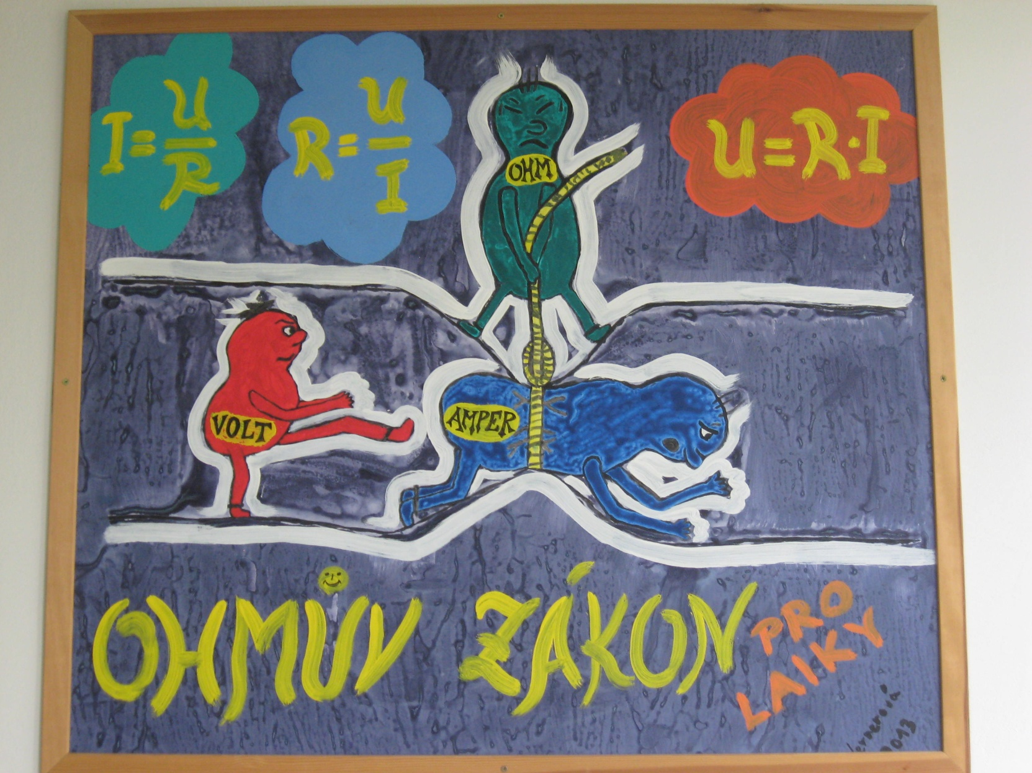
ZÁKLADNÍ VZTAH: OHMŮV ZÁKON

Slide 4
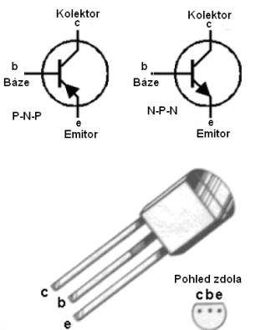
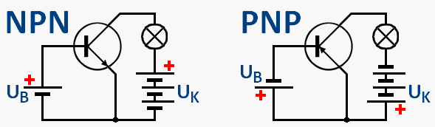
ELEKTROTECHNIKA
TEORETICKÁ (fyzikální principy)
TECHNICKÁ (na základě principů vyrábět součástky)
APLIKOVANÁ (ze součástek sestavovat elektrické obvody)

Slide 5
OBOR ELEKTROTECHNIKA
SLABOPROUD:
elektronika
přenos a zpracování signálu
nižší výkony
Dělení (např.):
SDĚLOVACÍ TECHNIKA
ZABEZPEČOVACÍ TECHNIKA
AUTOMATIZACE
TELEMATIKA
ICT
ČÍSLICOVÁ TECHNIKA
SILNOPROUD:
elektrotechnika
výroba a přenos (vedení)
motory
transformátory
pohony, vytápění, osvětlení
VÝKONOVÁ ELEKTROTECHNIKA: vyšší výkony (A, V, W)

Slide 6
ELEKTRONIKA - ÚROVEŇ
KONÍČEK (HOBBY)
PRŮMYSLOVÁ VÝROBA
AMATÉRSKÁ ÚROVEŇ (bastlení)
PROFI PROVEDENÍ
Výroba plošných spojů a desek elektrických obvodů na průmyslových robotech
Výměna žárovky
Pájení drátů
Výroba jednoduchých zařízení (plašička na myši apod.)
Zesilovače
Barevná hudba
Zdroje
Sondy
Arduino (PLC)
IoT (internet věcí)

Slide 7
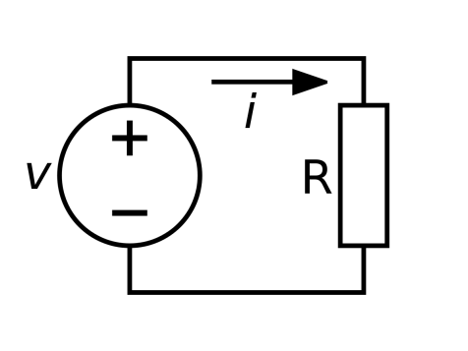
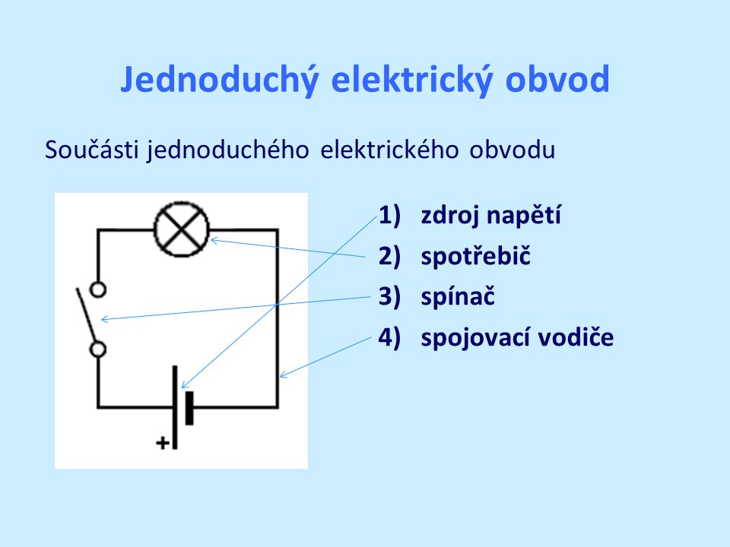
STRUKTURA (CO OBSAHUJE CO)
ELEKTRICKÉ ZAŘÍZENÍ obsahuje
ELEKTRICKÝ OBVOD.
Elektrický obvod je spojení elektronických součástek se zdrojem elektrické energie.
Elektrický proud prochází, jen když je obvod UZAVŘEN.
Elektrický obvod obsahuje: obvodové součástky a obvodové veličiny (např. I, U, …)

Slide 8
ELEKTRONICKÉ SOUČÁSTKY
PASIVNÍ
AKTIVNÍ
KONSTRUKČNÍ
Elektrické vlastnosti stálé a v širokých mezích nezávislé na přiváděném U a I.
rezistory
kondenzátory
cívky
potenciometry
pojistky atd.
El. energie se mění v energii jiného typu (teplo), nebo se ukládá (akumuluje) a může být dodána zpět.
Elektrické vlastnosti jsou proměnné a řiditelné změnou U a I.
tranzistory
diak
tyristor atd.
Součástky jsou zdrojem el. energie, nebo se jako zdroj chovají (tranzistor ZESILUJE el. signál)
Skříně (bedny)
Ovládací prvky
Svorkovnice
Konektory
Přepínače
Motory, relé
Reproduktory atd.
-----
cín, pasta, kalafuna, laky, lepidla apod.

Slide 9
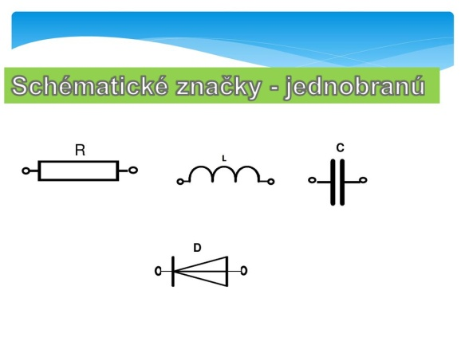
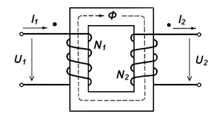
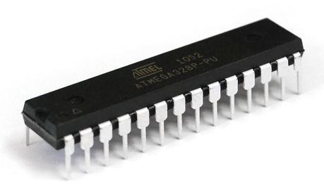
ELEKTRONICKÉ SOUČÁSTKY:
DALŠÍ DĚLENÍ
1) DVOUPÓL (JEDNOBRAN)
2) ČTYŘPÓL (DVOJBRAN = vstupní a výstupní brána: 4 svorky)
3) VÍCEPÓL (např. integrované obvody)

Slide 10
VOLTAMPÉROVÁ CHARAKTERISTIKA
1) LINEÁRNÍ:
Mají součástky, jejichž základní parametr (např. kapacita, indukčnost apod.) NEZÁVISÍ na procházejícím U a I.
Pro chování součástky platí Ohmův zákon.
2) NELINEÁRNÍ:
Základní parametr součástky ZÁVISÍ na procházejícím U a I (dioda, tranzistor, …).
I (A)
I (A)
U (V)
U (V)

Slide 11
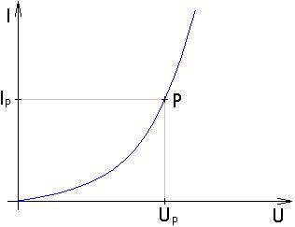
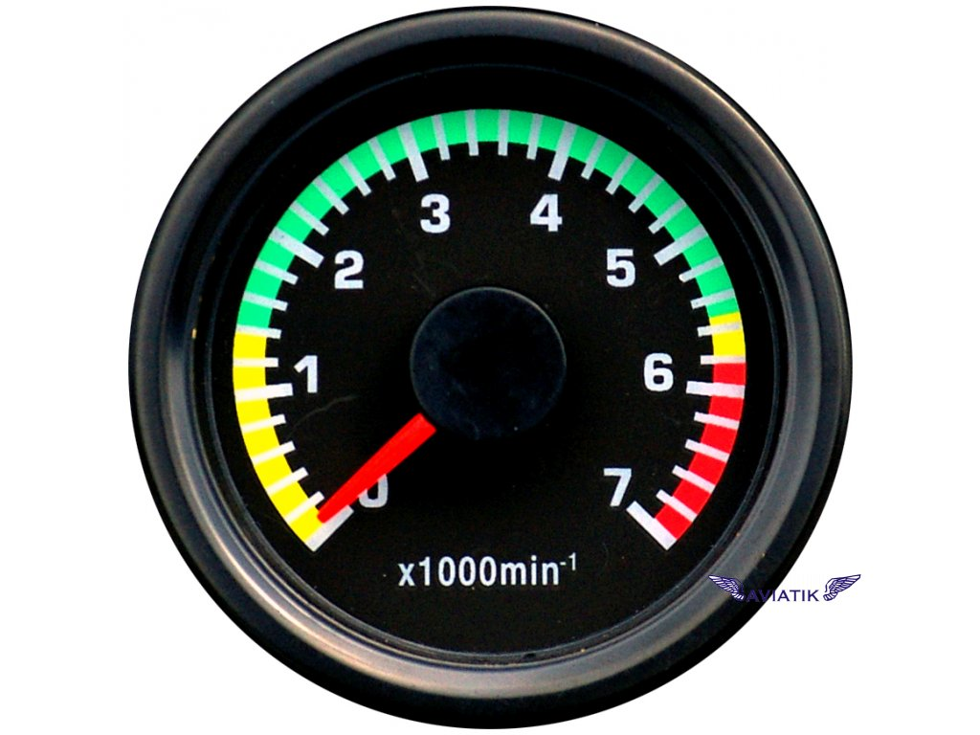
PRACOVNÍ BOD SOUČÁSTKY
  Pracovní bod součástky
  vyjadřuje poměry, za
  kterých součástka v
  obvodu pracuje.
Srovnej s jízdou autem: otáčkoměr ukazuje optimální otáčky motoru, aby motor měl co nejnižší spotřebu a potřebný výkon (např. ŠKODA FABIA 3000 otáček).

Slide 12
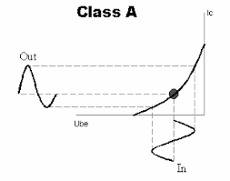
PRACOVNÍ BOD SOUČÁSTKY: poměry, za kterých je součástka v obvodu provozována
1) KLIDOVÝ (STATICKÝ) PRACOVNÍ BOD:
Přivádíme stálé hodnoty U a I.
2) DYNAMICKÝ PRACOVNÍ BOD:
Přivádíme časově proměnné veličiny (např. zesilujeme vstupní signál).
Pracovní bod se pohybuje po V-A charakteristice.
Zesílený výstup
Hrozí poškození součástky
Optimum pro prac. bod
Hrozí nefunkčnost součástky
Vstupní signál

Slide 13
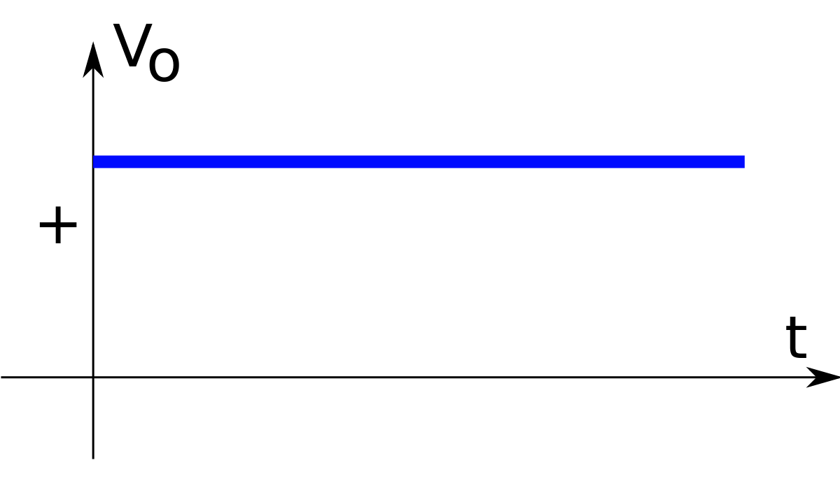
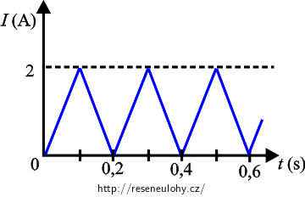
STEJNOSMĚRNÝ SIGNÁL
Stejnosměrný signál je každý signál napětí, nebo proudu, který má TRVALE KLADNOU, nebo TRVALE ZÁPORNOU POLARITU.

Slide 14
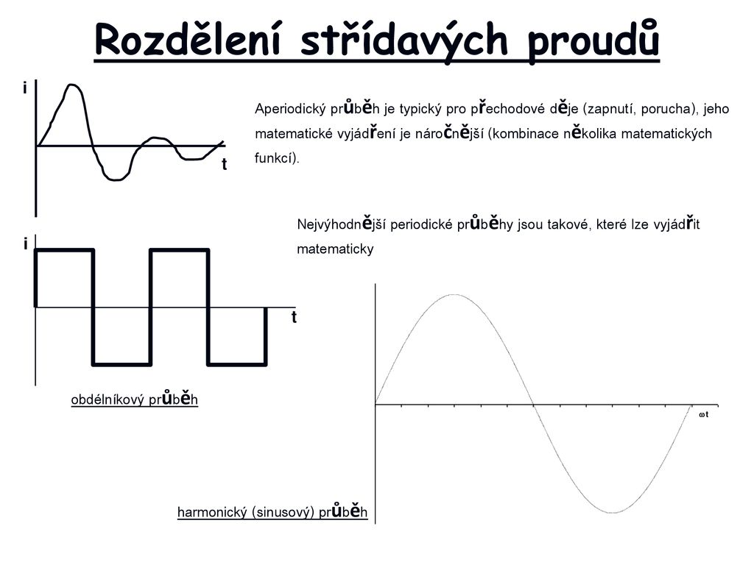
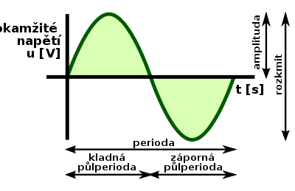
STŘÍDAVÝ SIGNÁL
Průběh proudu i napětí STŘÍDAVÉHO SIGNÁLU je závislý na čase, hodnoty střídavého proudu a napětí dosahují jak kladných, tak záporných hodnot.

Slide 15
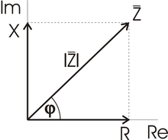
VELIČINA IMPEDANCE: Z [Ω]
Impedance je fyzikální veličina vyjádřená komplexním číslem (reálná a imaginární složka) a popisuje ZDÁNLIVÝ ODPOR SOUČÁSTKY a FÁZOVÝ POSUN NAPĚTÍ a PROUDU při průchodu střídavého elektrického proudu dané frekvence.
Z = R + j X [Ω]
R: odpor v ohmech (reálná osa)
j: imaginární jednotka (v MAT označovaná „i“)
X: reaktance v ohmech (imaginární osa)

Slide 16
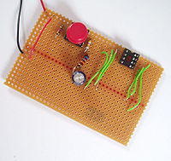
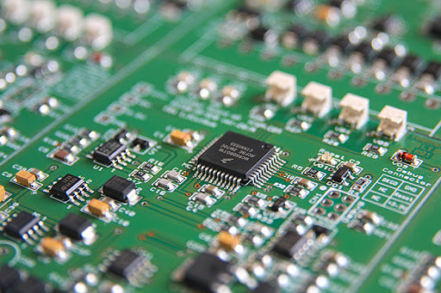
DĚLENÍ SOUČÁSTEK DLE ZPŮSOBU MONTÁŽE NA DESKU PLOŠNÝCH SPOJŮ
KLASICKÉ: z jedné strany desky součástka, z druhé strany pájení
POVRCHOVÁ MONTÁŽ součástek SMD (Surface Mount Device): v praxi dnes u všech průmyslově vyráběných zařízení (různé součástky mohou být z obou stran desky).

Slide 17
NAKOUKEJ VIDEA
PÁJENÍ: https://www.youtube.com/watch?v=vujaGgBuKu8
SMT proces: technologie na průmyslové pájení SMD součástek
https://www.youtube.com/watch?v=BepAMlrJwXI
https://www.youtube.com/watch?v=HRvADApuyzA
https://www.youtube.com/watch?v=9uet6TNtUXI

